Slide 1

TOÁN 1

Slide 2
Khởi động

Slide 4
Bài 15
VỊ TRÍ, ĐỊNH HƯỚNG
TRONG KHÔNG GIAN
Sách Toán_trang 96

Slide 5


Slide 6
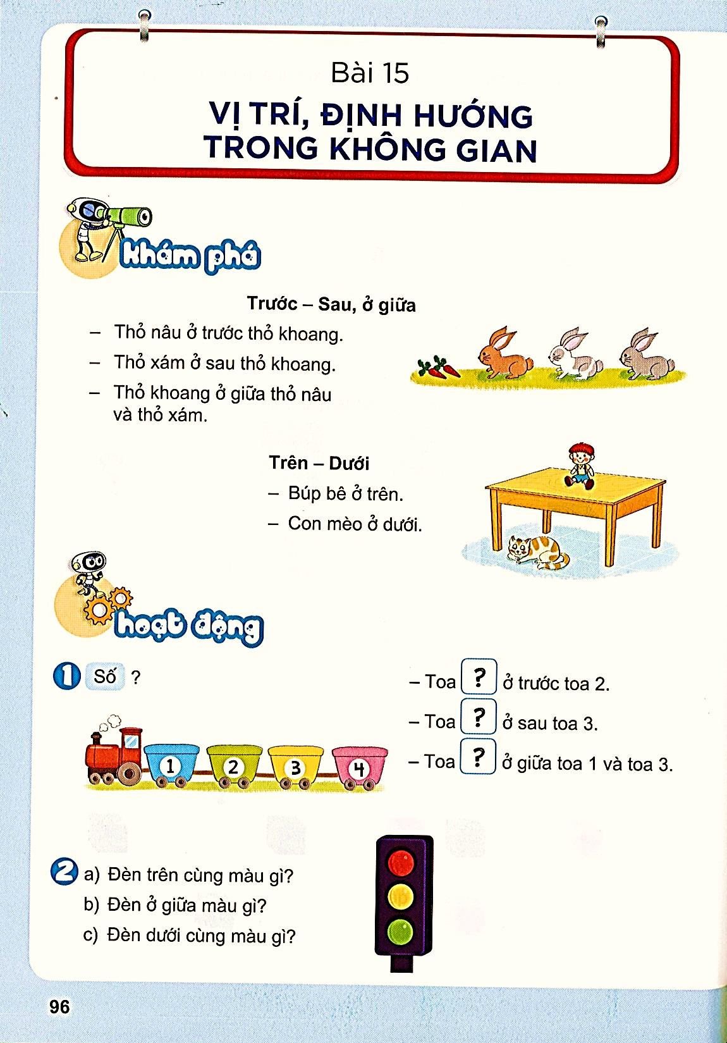
Trước – sau, ở giữa
?
?
?
- Thỏ nâu ở trước thỏ khoang..
- Thỏ xám ở sau thỏ khoang.
- Thỏ khoang ở giữa thỏ nâu
và thỏ xám.
?
Trên – dưới
- Búp bê ở trên.
- Con mèo ở dưới.
?

Slide 7


Slide 8
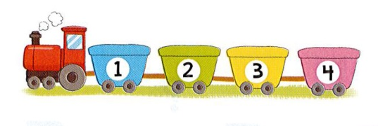
1
Số?
?
1
- Toa ở trước toa 2.
?
4
- Toa ở sau toa 3.
2
?
- Toa ở giữa toa 1 và toa 3.

Slide 9
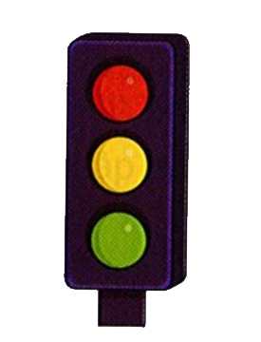
2
Đèn trên cùng màu gì?
b) Đèn ở giữa màu gì?
c) Đèn dưới cùng màu gì?

Slide 10
Củng cố
Notes:
GV tự tổ chức chơi để kiểm tra xem HS có đủ đồ dùng chưa, giúp HS nhớ được các đồ dùng học tập

Slide 11
Dặn dò

